Slide 1

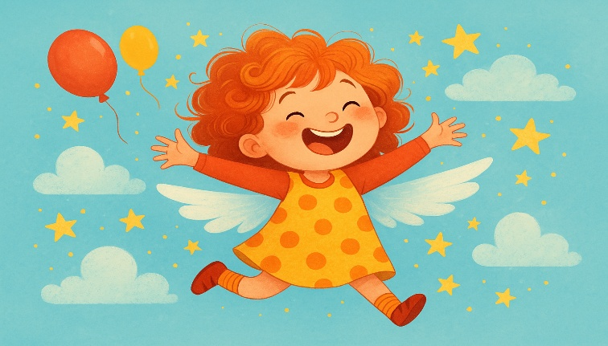
Ella es María
Vocabulario núcleo: ELLA

Slide 2
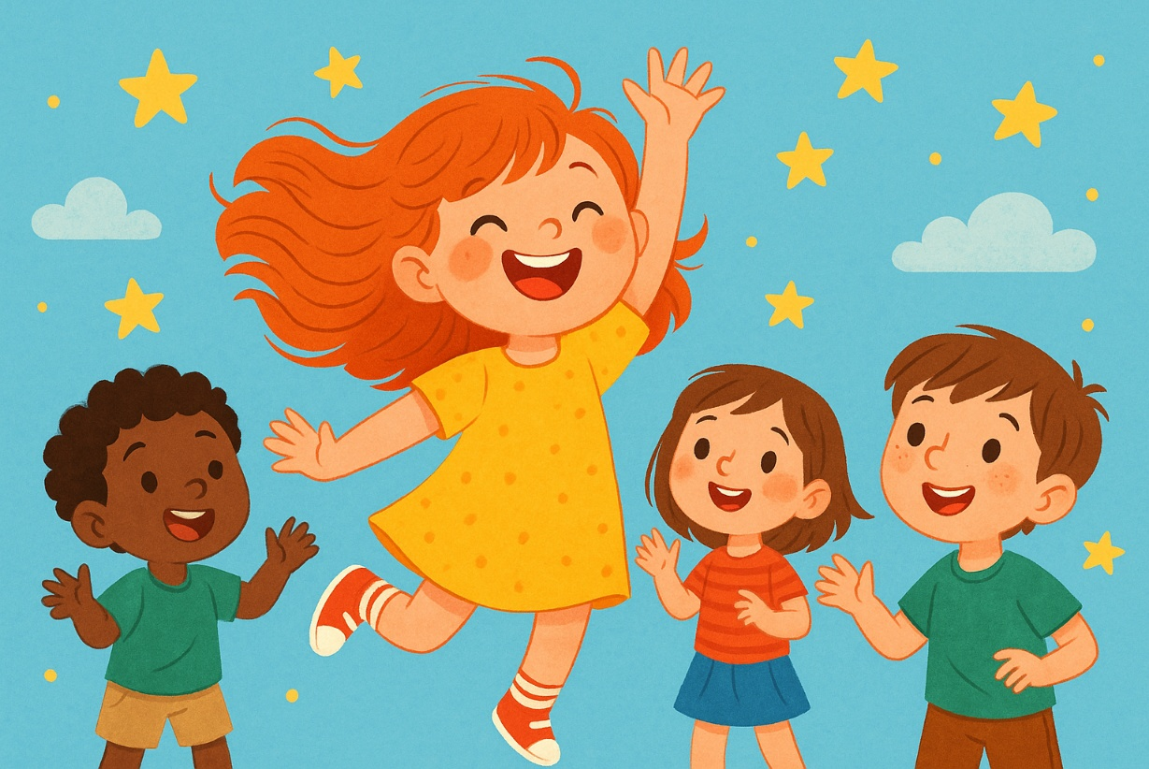
Ella es una niña.

Slide 3
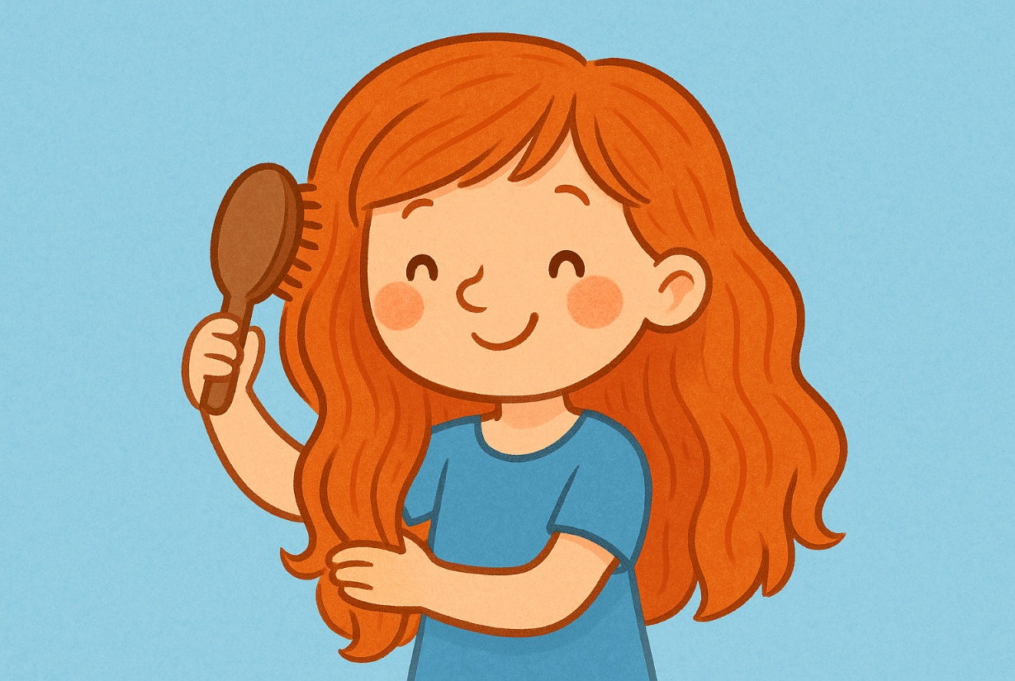
Ella tiene el pelo pelirrojo precioso y una gran sonrisa.

Slide 4
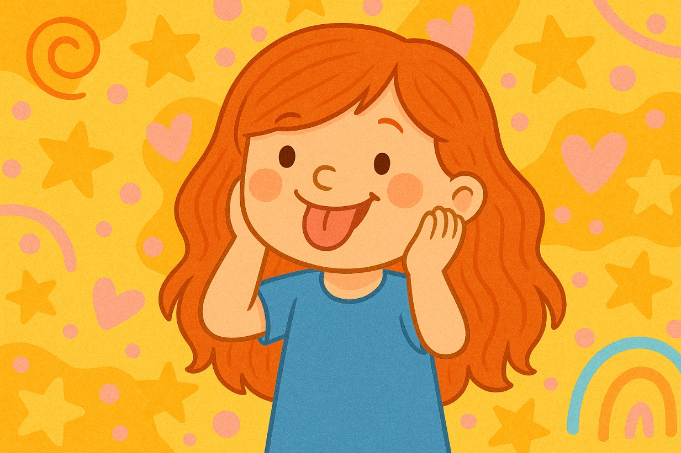
Ella es muy divertida y juguetona.

Slide 5
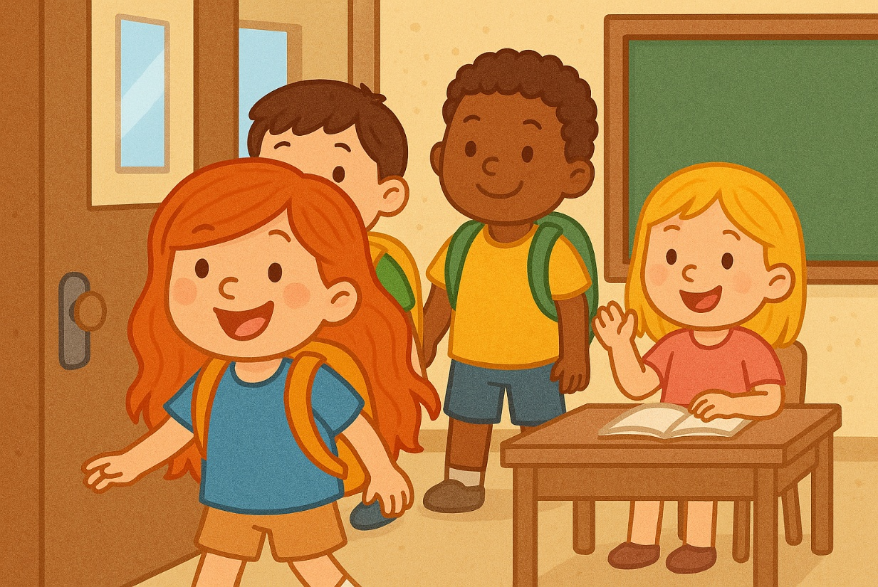
A ella le gusta mucho ir al colegio.

Slide 6
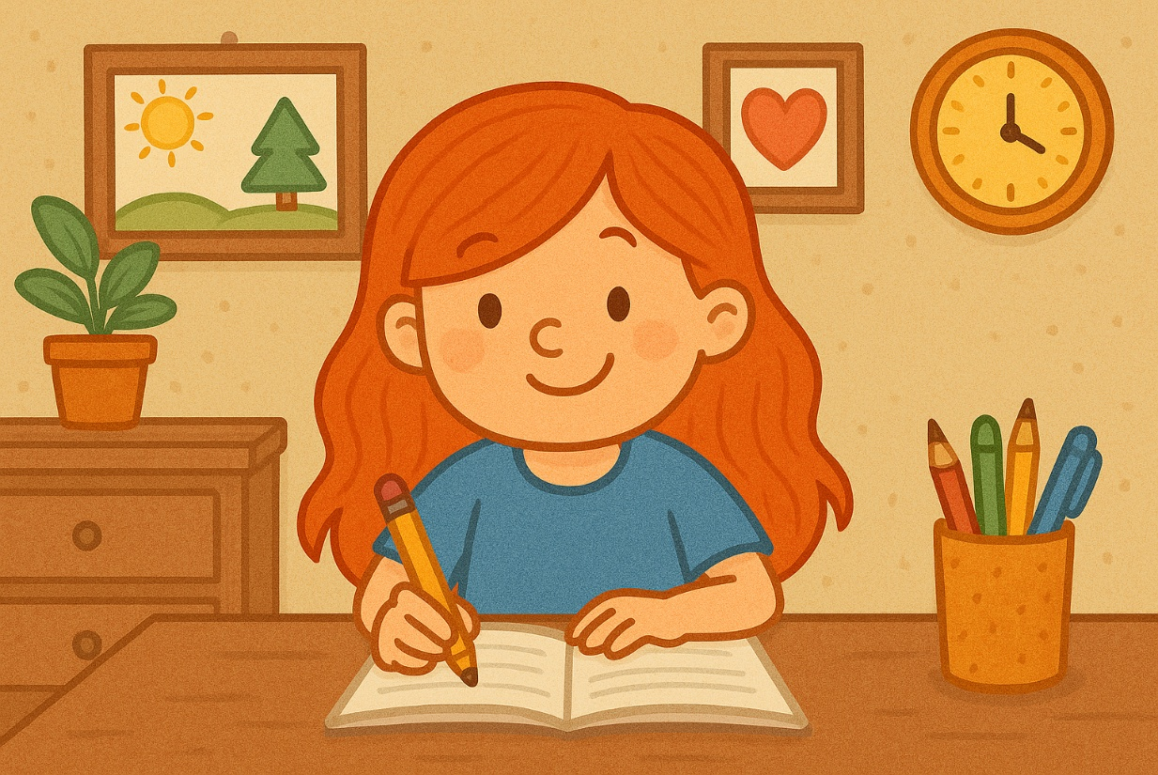
Ella hace las tareas del cole todos los días.

Slide 7
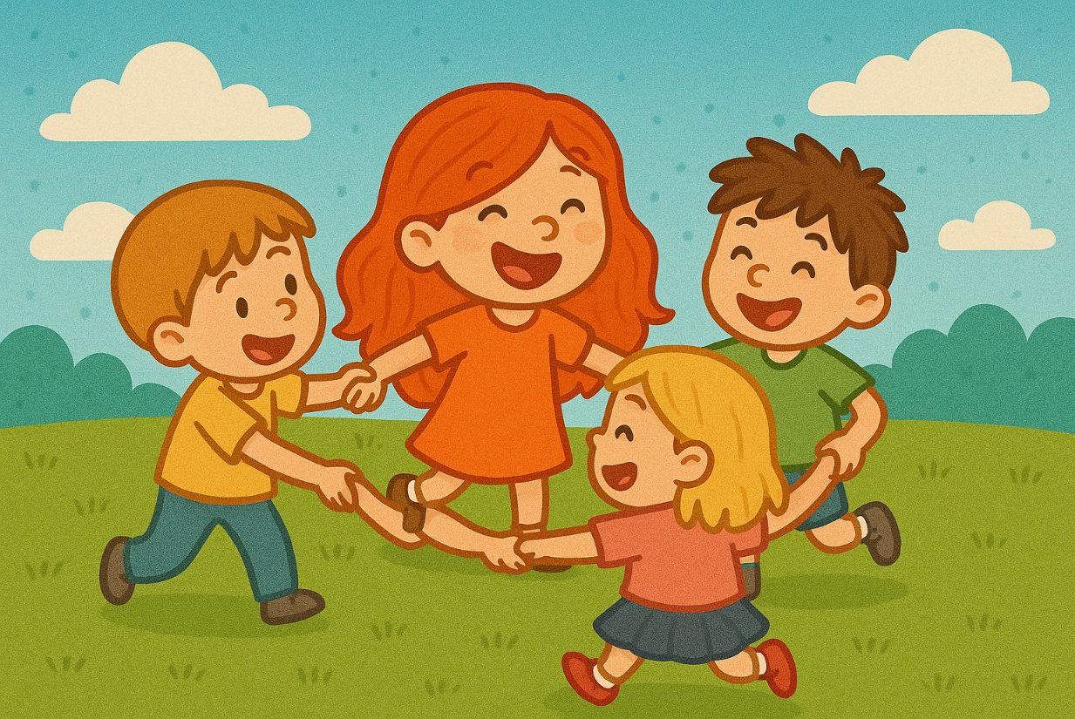
Sus amigos lo pasan muy bien con ella.

Slide 8
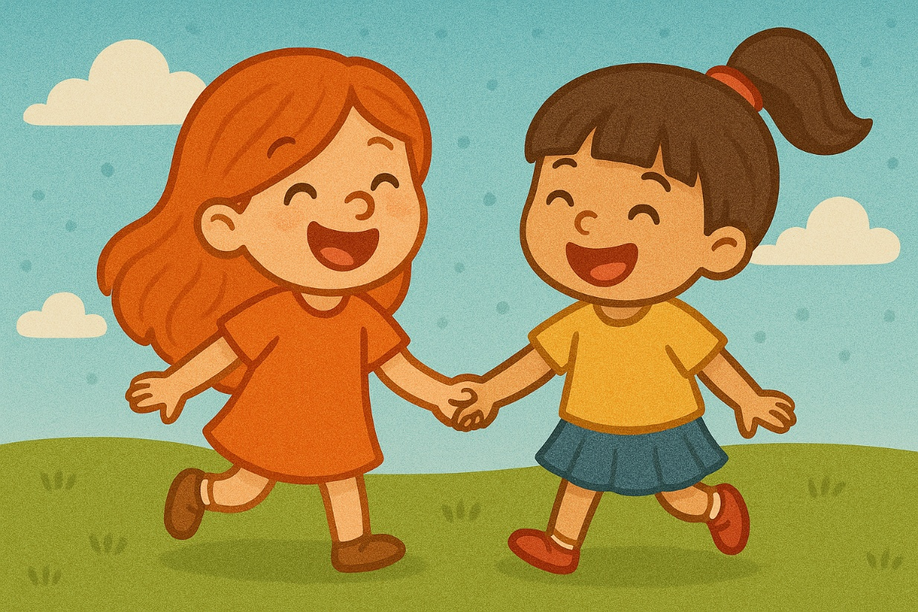
Ella tiene una amiga que se llama Eva.

Slide 9
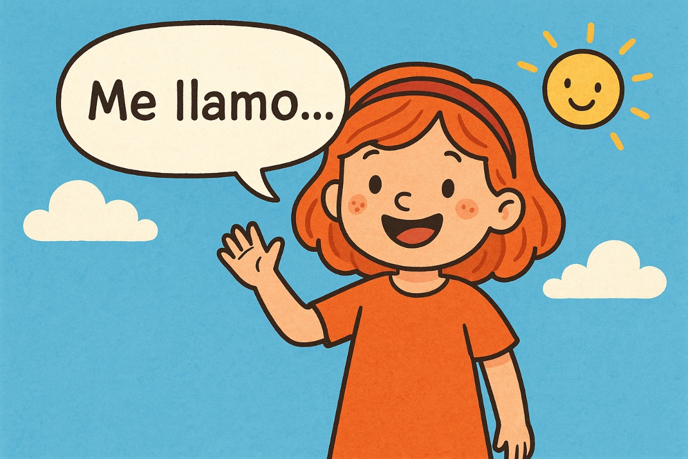
Pero... ¿y cómo se llama ella?

Slide 10
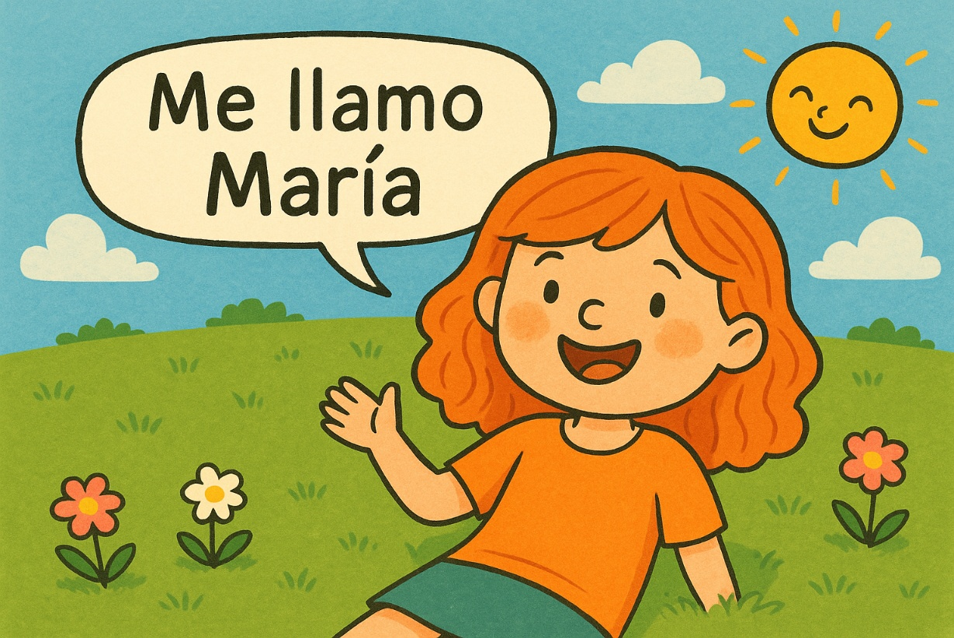
Ella se llama María.

Slide 11
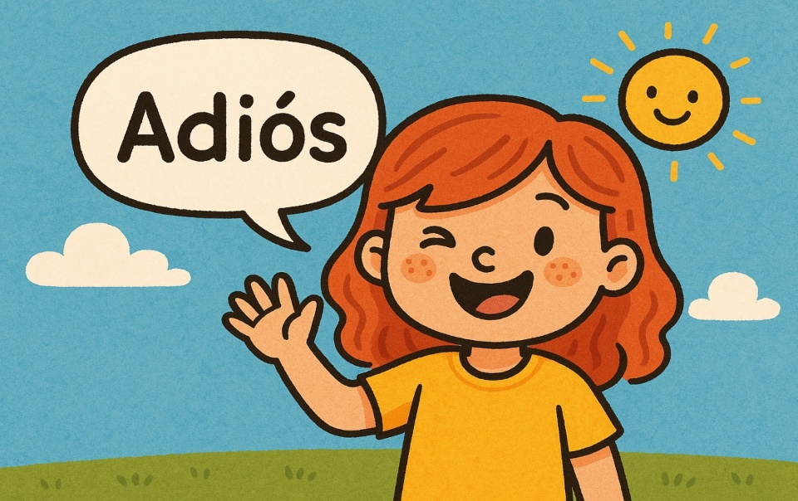
Fin
IMAGEN
Autora: Desireé María Padrón Coello

